Slide 1
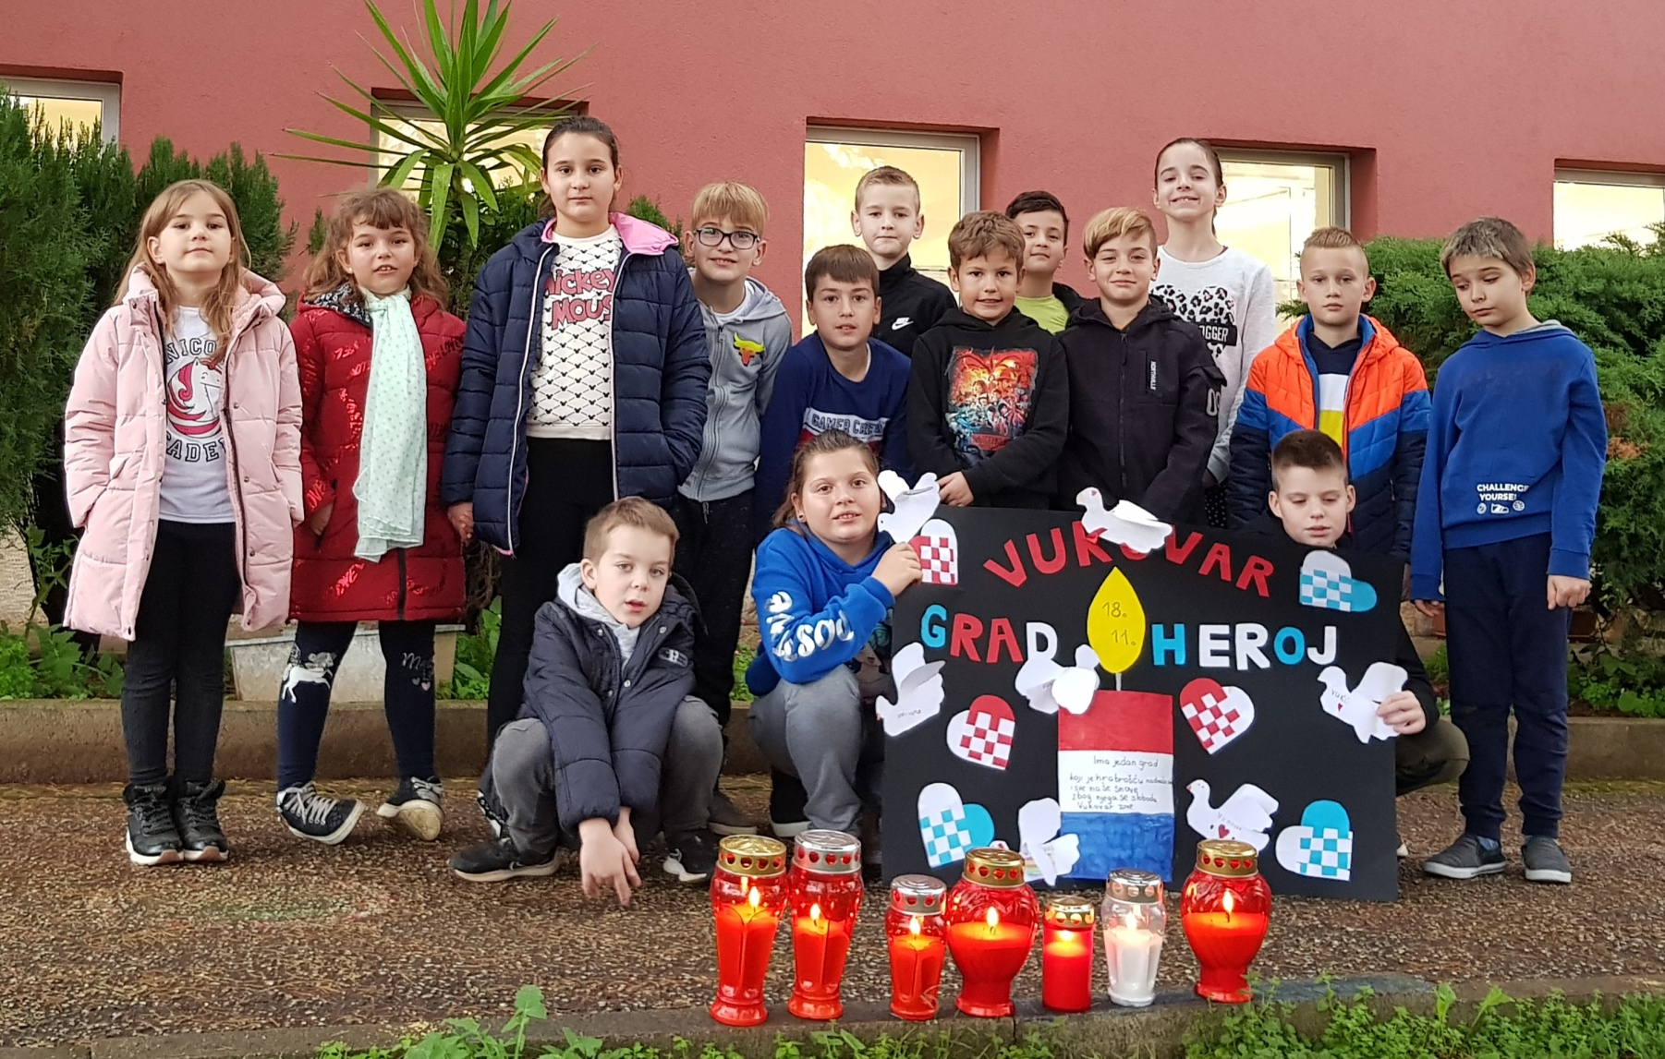
DAN SJEĆANJA NA ŽRTVE DOMOVINSKOG RATA I DAN SJEĆANJA NA ŽRTVU VUKOVARA I ŠKABRNJE

Slide 2
UČENICI SU IZRADILI ZASTAVE I VODOTORNJEVE OD KOLAŽA TE PRIGODNI PLAKAT ZA OBILJEŽAVANJE DANA.

Slide 3
UZ MINUTU ŠUTNJE, UČENICI SU PALJENJEM LAMPIONA ODALI POČAST SVIM ŽRTVAMA RATA.

